Slide 1
Aチーム ２月調査項目
Simulink機能確認20WS Simulink function check20WS
日時 ：2020年2月18日
調査者 ：日産自動車株式会社

Slide 2
調査項目とポイント
調査項目
Initialize Function​
Reset Function​
Terminate Function​
Event Listener​
State Reader​
State Writer​
Parameter Write
調査ポイント
特徴, ユースケース
How to use
Code生成
その他

Slide 3
まとめ
ブロック | 特徴 | 詳細, Use Case
Initialize Function | モデル初期化イベントで実行 明示的な初期化処理 | 関数実行時の初期化処理で、意図的に内部変数や出力の初期値を決める（ゼロ初期化以外も含む） AUTOSAR tlc : Runnable Entity(init)と関連付け可?
Reset Function | モデル リセット イベントで実行 明示的な再初期化処理 | リセット時の内部変数等の再初期化処理 リセット割り込みなどのイベント実行
Terminate Function | モデルの終了イベントで実行 | 終了時の内部変数等の終了関数 終了ステータス通知やメモリ解放など あまり使われていない？
Event Listener | I/R/Tのイベント切り替え Variant毎に切り替え | (I/R/Tと併用) Variant毎にONOFF切り替え可能 （但し単一Variantのみ）
State Reader/Writer | ブロックの内部状態のR/W I/R/TブロックのデフォルトはState Writerの状態0を書き込み | (Unit Delayなどのオーナーブロックと併用) シミュレーションで使用する状態情報を保持する
Parameter Write | 参照モデルのブロック パラメーターの値を変更 | (I/R/Tと併用) 外部（例：センサー）から読んだ値に基づいてモデル パラメーターを更新可能。

Slide 4
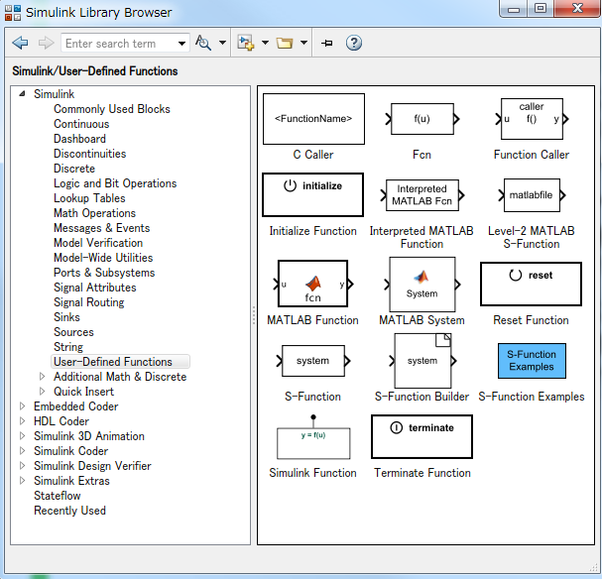
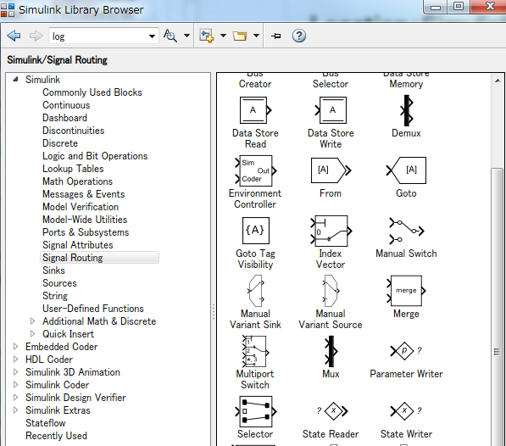
Location：Simulink Library
I/R/T function block:
Simulink / User-Defined Functions
State R/W block:
Parameter Write block:
Simulink / Signal Routing

Slide 5
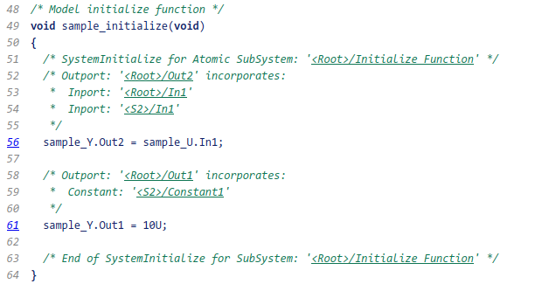
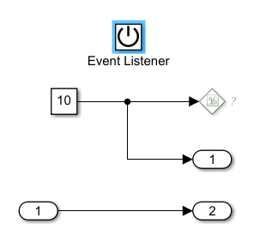

コード生成
初期化イベント model_initialize / reset / terminate 関数が生成される
Initialize function
reset / terminateも同様に関数生成
削除
空関数が生成

Slide 6
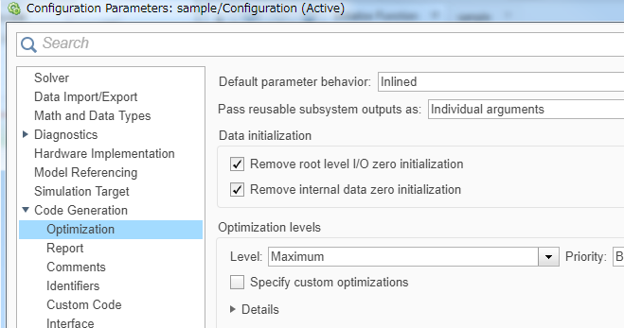
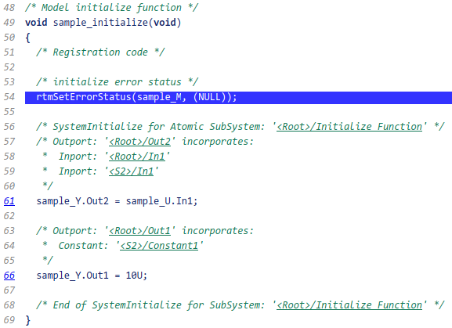
Initialize Function：データ初期化との関連性
検証内容：Config Param -> データ初期化との関連性
内部データのゼロ初期化を削除
ON：内部の作業構造体をゼロに初期化するコードを生成しない。
OFF：内部の作業構造体をゼロに初期化するコードを生成する。（デフォルト）
OFFでのコード生成
→初期化関数内にエラーステータスの初期化関数の呼び出しや、変数のゼロ初期化が出現

Slide 7
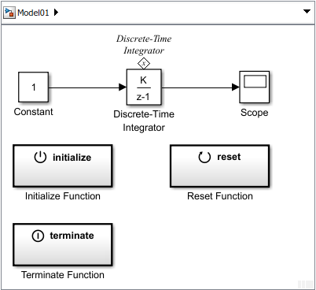
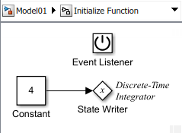
State Write/Reader：状態の初期化、リセット
基本機能
状態情報を保持する。default 0
対応するブロック（*）で状態値の読み出しで演算が行われる
(*)例：Unit Delay
https://jp.mathworks.com/help/simulink/slref/statewriter.html

Slide 8
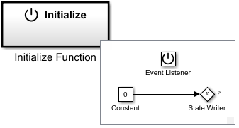
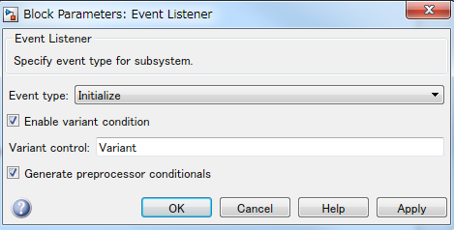
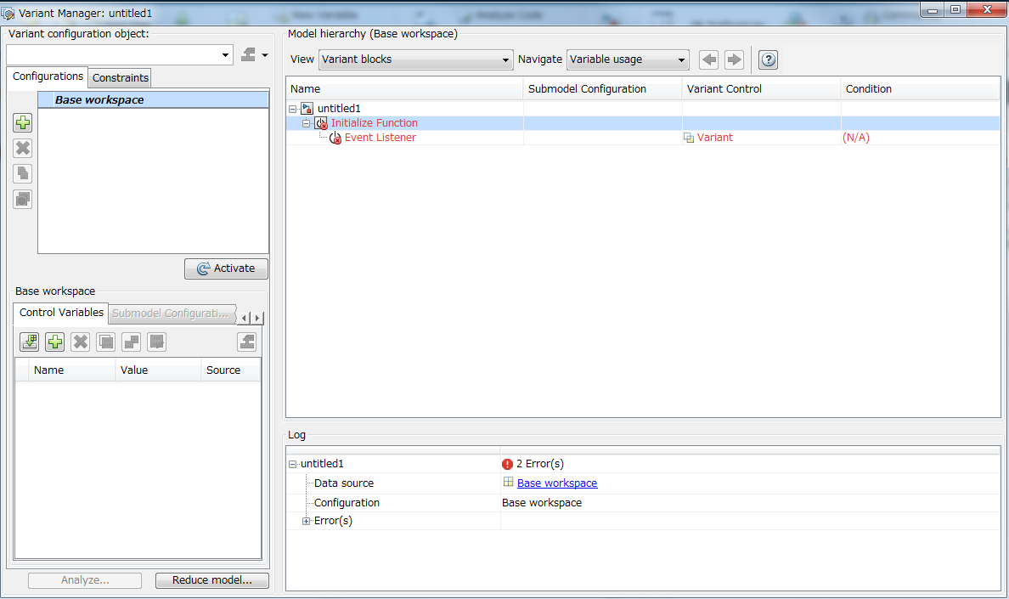
Event Listener：IRT/Variant切り替え
基本機能：
Event TypeでI/R/Tの切り替え
Variant条件の有効化により切り替え、及びプリプロセッサ条件の生成
Variant Manager
任意の名前

Slide 9
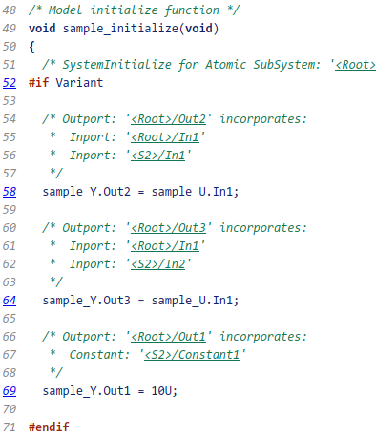
Event Listener：Variant切り替え
検証内容：Variant切り替え、及びコード生成
Event Listenerで指定したVariant制御名に従いVariant Managerで条件を定義
但し、1つのEvent Listenerに対してVariant切り替えは1つのみ設定可
複数のVariant設定は不可と思われる
preprocessor条件を生成するオプションを有効にしてコード生成
初期化関数内に
#if xxx が出現

Slide 10
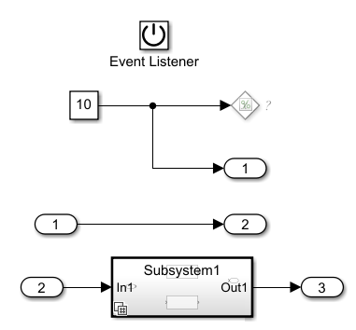
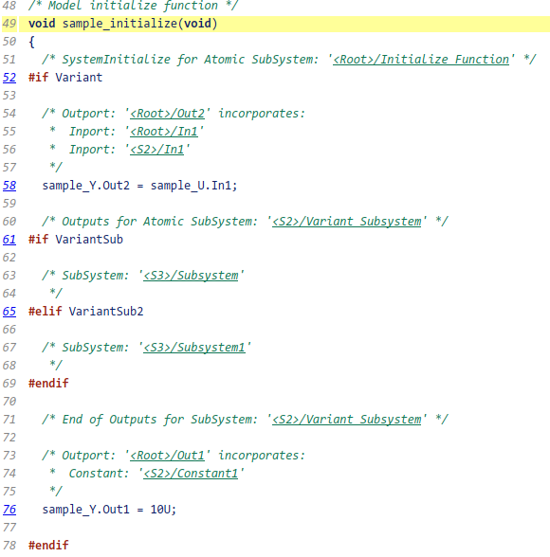
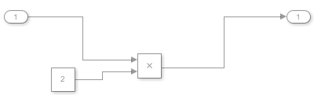
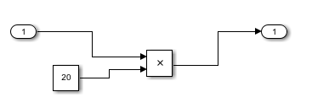
Event Listener：Variant切り替え -2-
検証内容：複数Variant切り替え
Event ListenerによるVariant切り替えの他に、同一のInitialize Function内にVariant Subsystemが混在可能か？
→ 現状不可。異なるInitialize Func.のEvent Listenerにより他Variant設定を実装するのが無難
コード生成はできたが
中身が空
→想定外使用?
バグ？？？

Slide 11
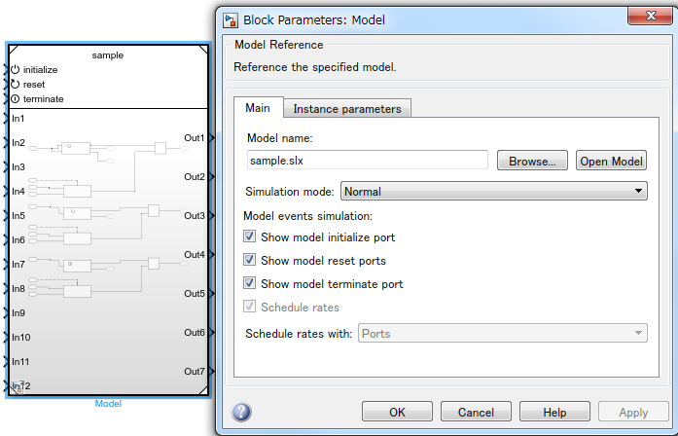
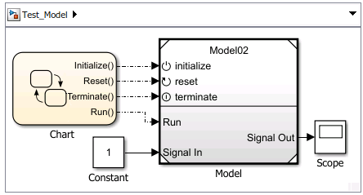
モデル参照 w/ IRT function
参照モデルのパラメータから初期化/リセット/終了ポートの表示/接続が可能となる
各イベント呼び出し用の信号を接続する
I/R/Tのイベント呼び出し用の信号を接続する
チェックすると
モデル参照ブロックの
当該ポートが出現
接続例

Slide 12
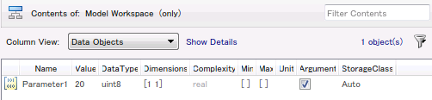

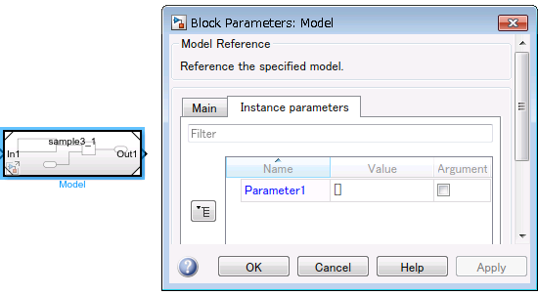
モデル参照 w/ Parameter Write
検証内容：パラメータ値の更新
Parameter Writer ブロックは、ブロック パラメーター値を直接書き込みできないが、モデルのインスタンスパラメータを更新することで、参照モデルのブロック パラメーター値を変更する。
モデル参照元のモデルワークスペースで定数追加しArgument ON

Slide 13
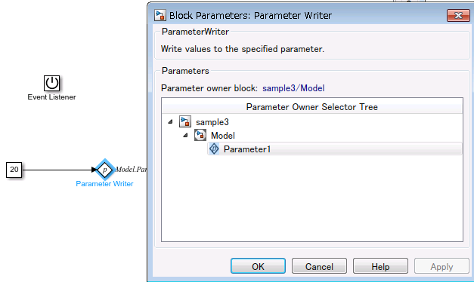
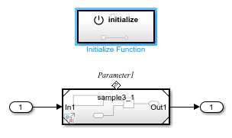
モデル参照 w/ Parameter Write -2-
Initialize functionのParameter Writerからオーナーブロックのパラメータを指定
定数20をParameter Writerに保存

Slide 14
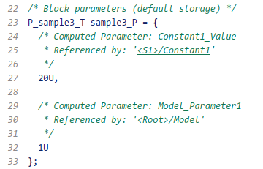
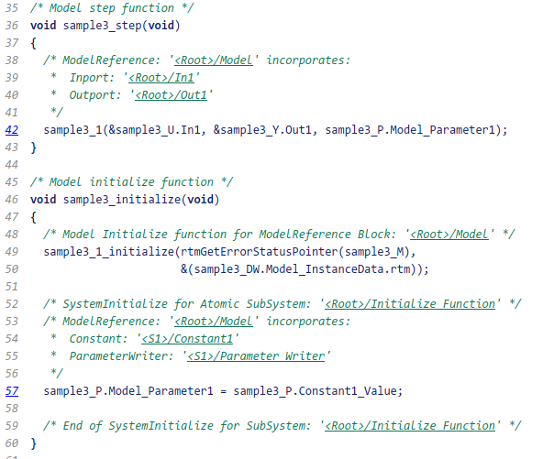
モデル参照 w/ Parameter Write -3-
コード生成結果：
初期化関数でParameter Writerに保存された定数値(20)で更新
参照モデルの関数引数にて更新されたパラメータが参照される
更新されたパラメータが参照
初期化時にパラメータを更新

Slide 15
IP保護機能について

Slide 16
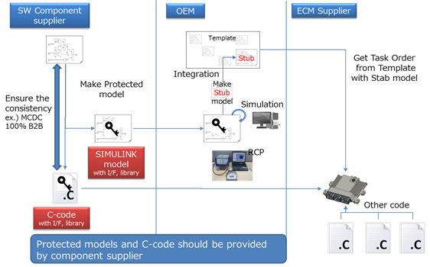
IP保護機能について
弊社の想定ユースケース
SW Componentサプライヤから保護されたモデルを受領
OEMにてインテグレーション検証を実施
ECU SupplierにてCode（オブジェクト）SWインテグレーションを実施

Slide 17
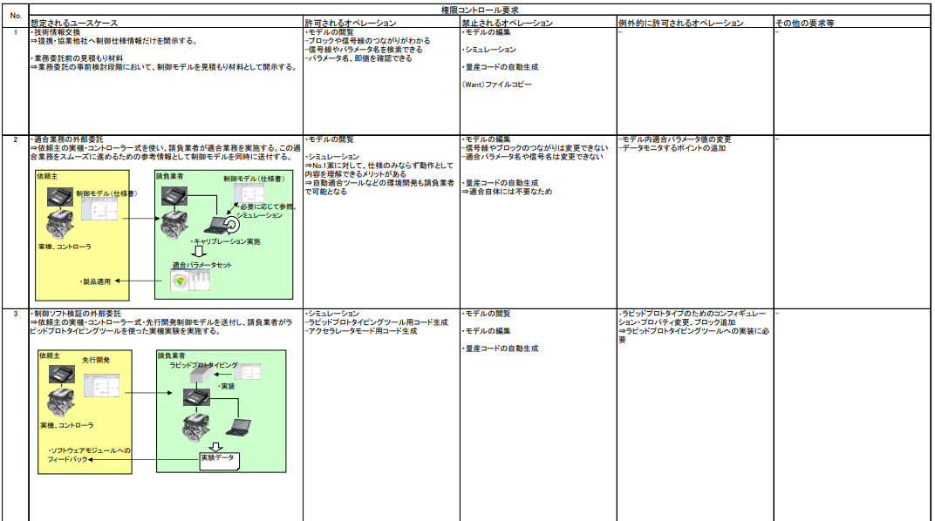
IP保護機能 依頼事項
本WSで依頼したいこと
2013年成果となる要求書更新、または2019としての変更点を調査
http://jmaab.mathworks.jp/model_file/deliv/index.php

Slide 18
以上

